Slide 1
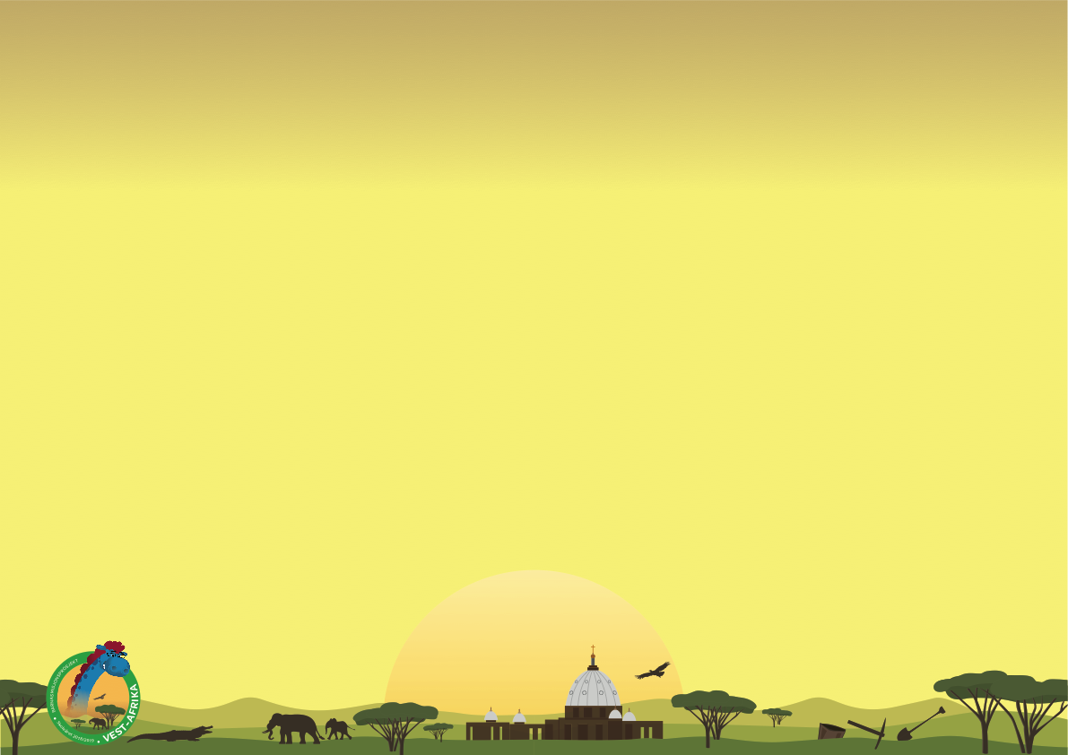
Vest-Afrika
Barnas misjonsprosjekt 2018/19

Slide 2
Hull uten gull

Slide 3
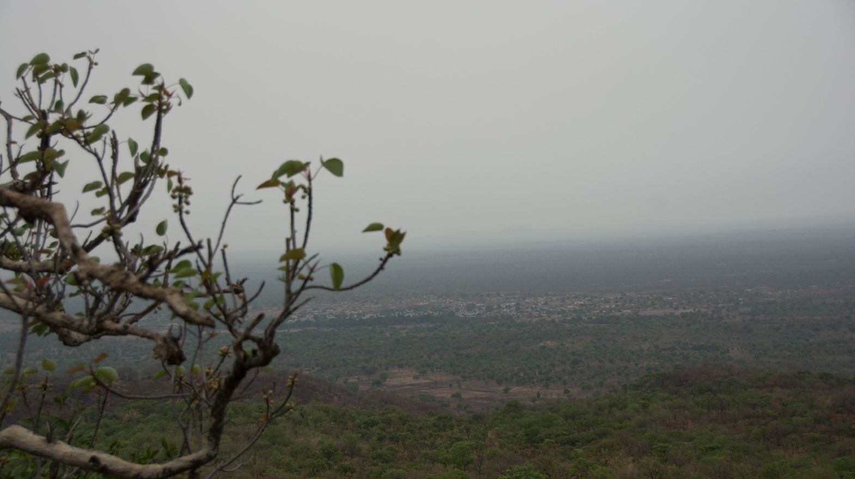
Notes:
Har du vært på skattejakt noen gang? Det er mange som drømmer om å finne en stor skatt som kan gjøre dem rike! Noen steder i Mali går det an å finne små gullklumper nedi jorden.

Slide 4
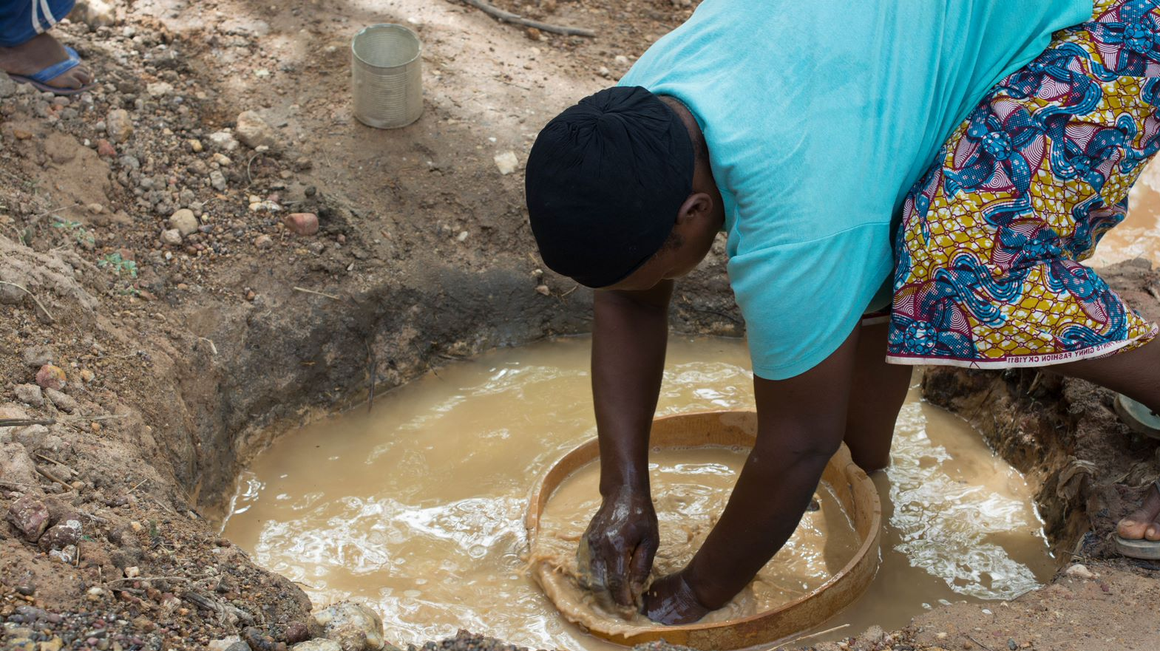
Notes:
Det er et tidkrevende og hardt arbeid å lete etter gull. Gullgraverne lager et hull i bakken, som de fyller vann i. Så har de jord og vann i et kar, og skyller ut jorden. Slik holder de på lenge, mens de graver seg dypere og dypere ned i jorden.

Slide 5
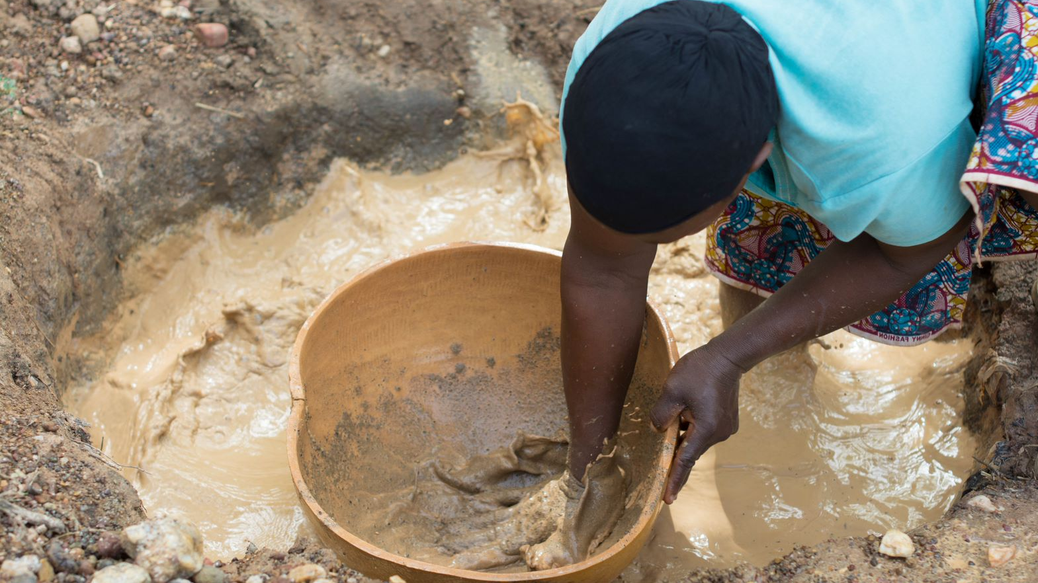
Notes:
Gull er tyngre enn jord og vanlige steiner, og blir liggende igjen i karet.

Slide 6
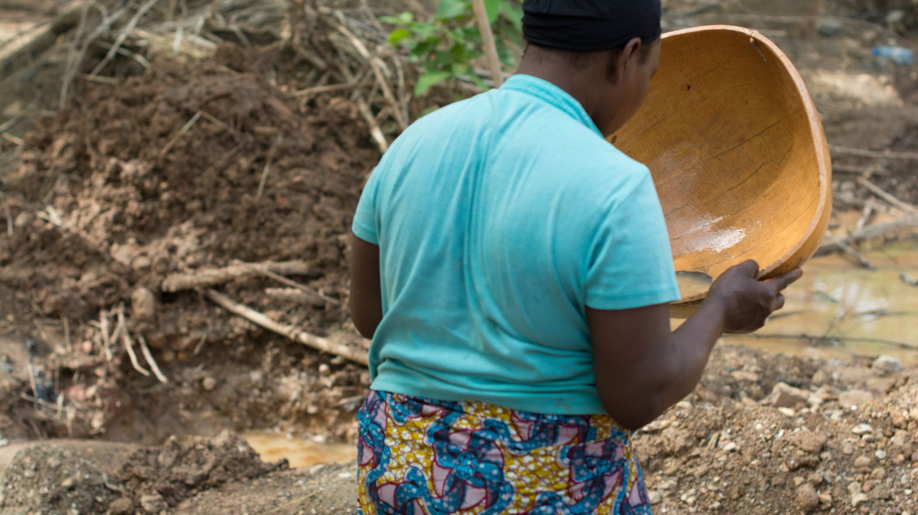
Notes:
Men gullgraverne må ofte lete lenge før de finner noe. Noen ganger finner de store gullklumper, men som oftest er gullet veldig lite. Men mange små korn er også verdt mye penger.

Slide 7
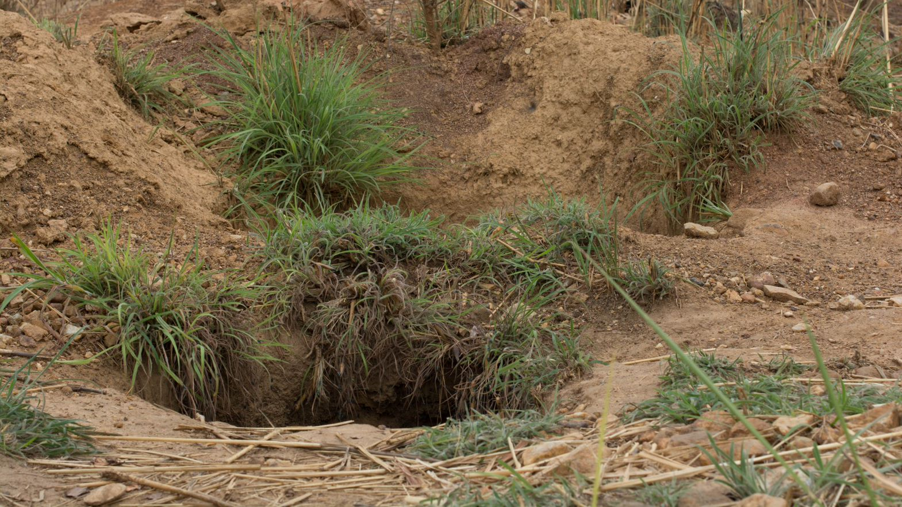
Notes:
Etterpå drar gullgraverne til nye områder for å lete videre. Men da ligger det jo dype, farlige hull i bakken igjen etter dem! Hullene kan være så mye som 15 meter dype! Og på et gullfelt kan det være flere tusen hull!

Slide 8
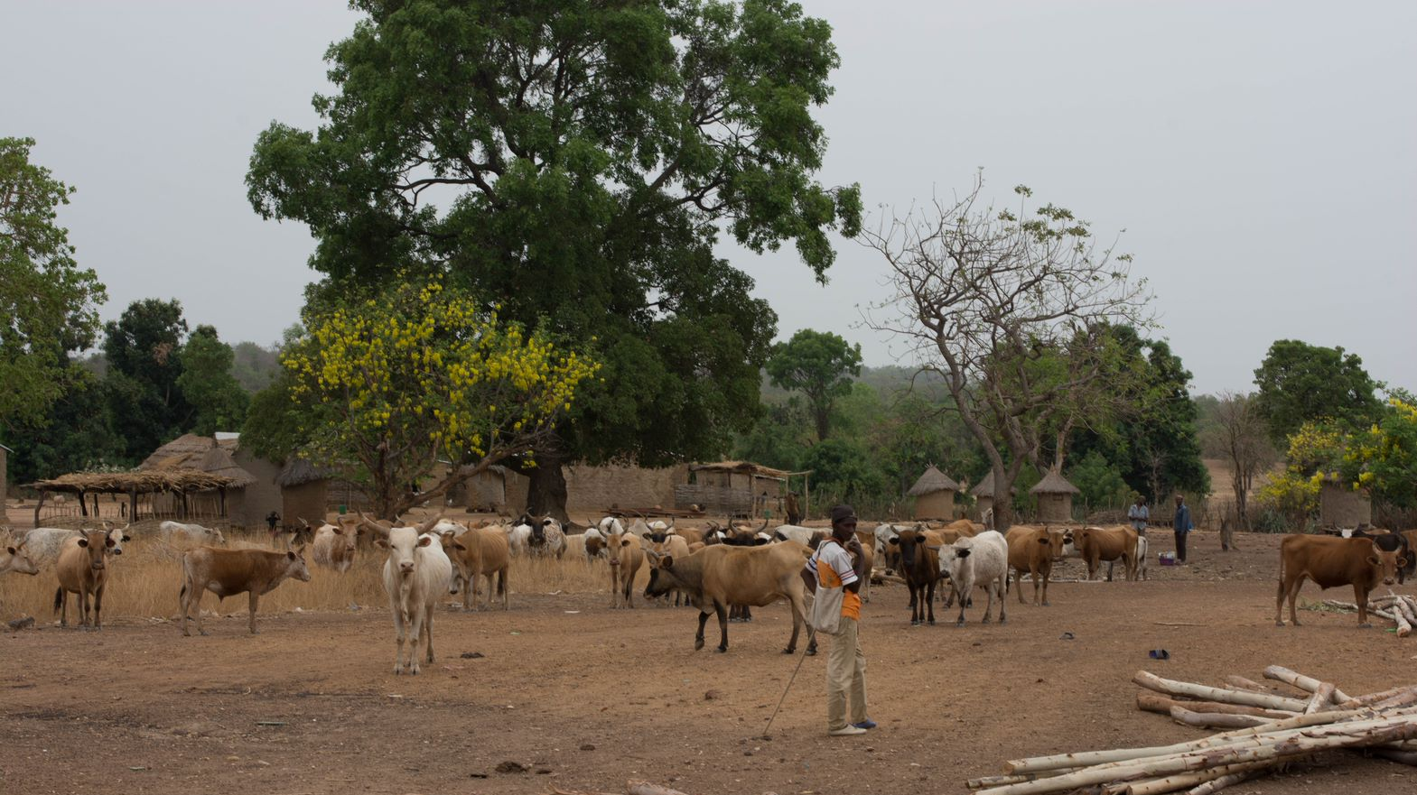
Notes:
Gjeterne som bor i området tar med seg kuene sine ut for å beite ved gullfeltene

Slide 9
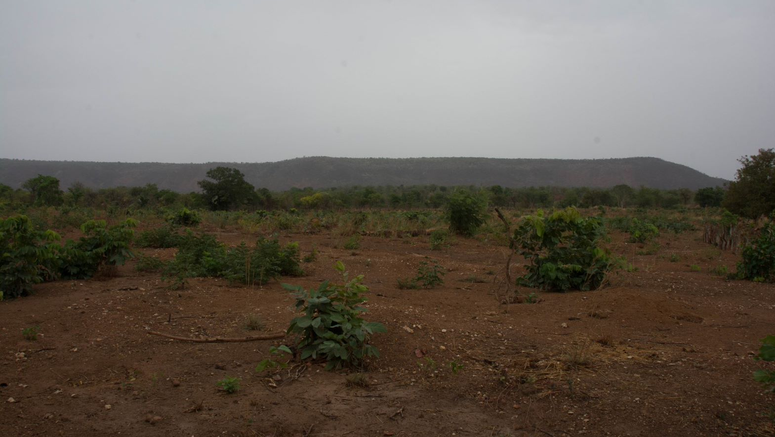
Notes:
Det er ikke alltid så lett å få øye på hullene mellom buskene, før man kommer helt borttil.

Slide 10
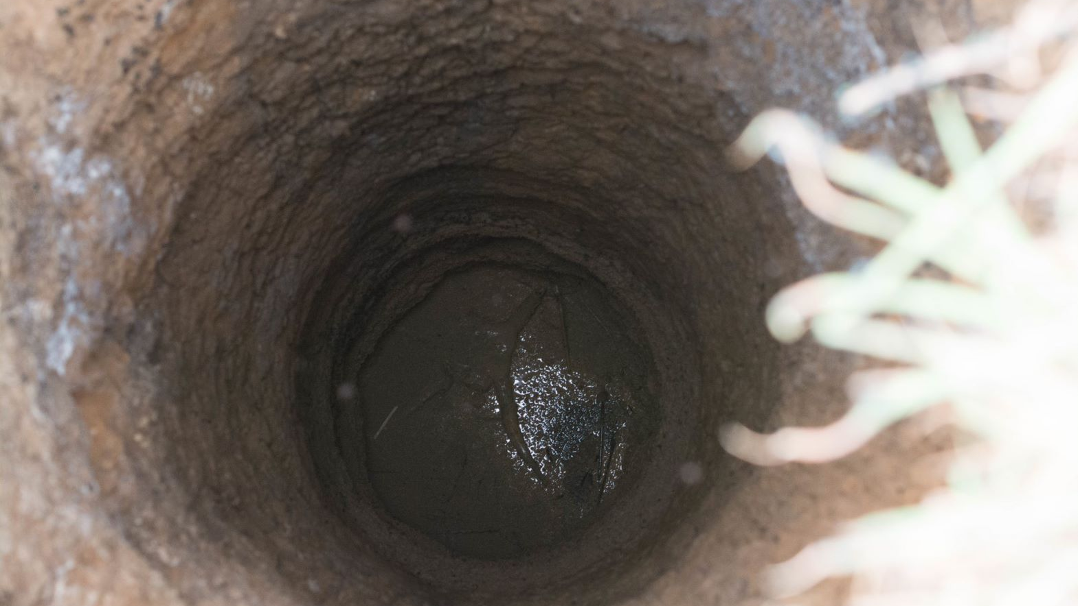
Notes:
Av og til faller kuer eller geiter ned i hullene og slår seg i hjel! På bunnen av hullene er det ofte vann og gjørme. Her kan du så vidt se hornene på en ku som har falt ned og slått seg i hel.

Slide 11
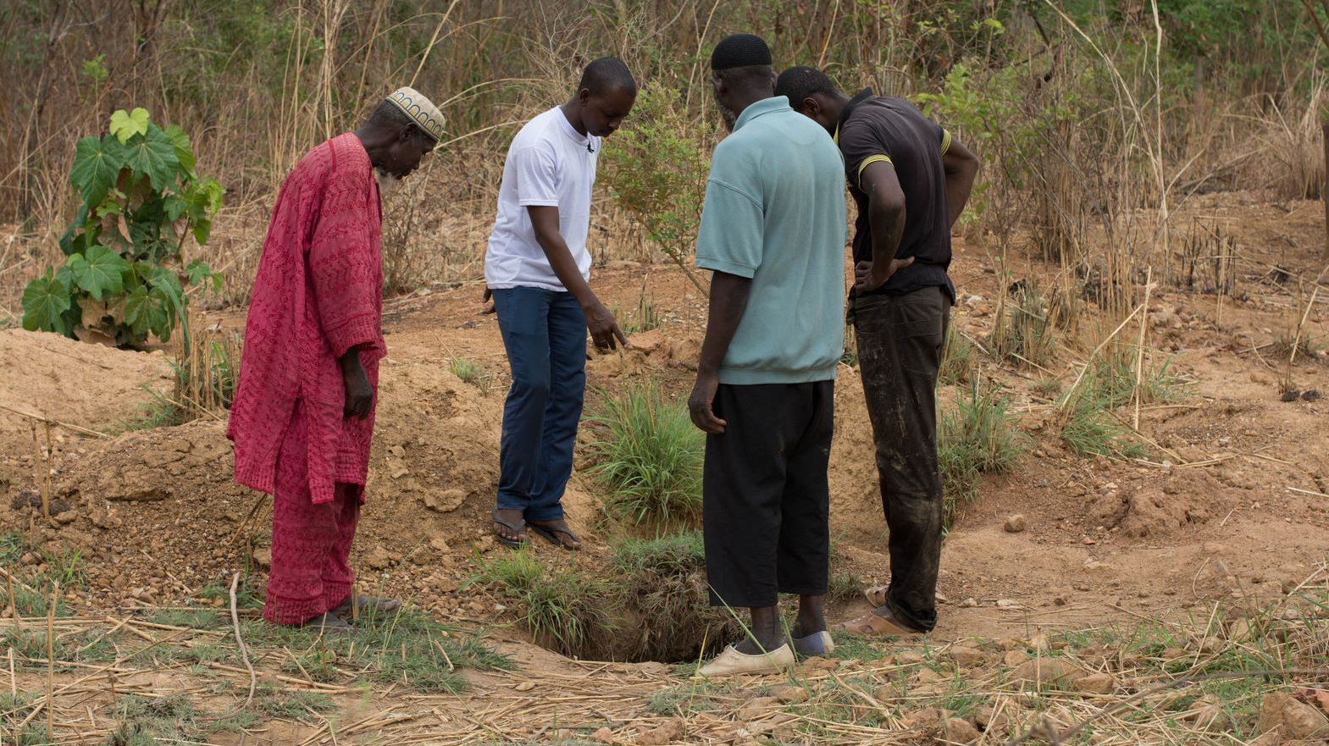
Notes:
Lederne i landsbyene rundt gullfeltene var bekymret for de farlige hullene, og ønsket å gjøre noe med dem.

Slide 12
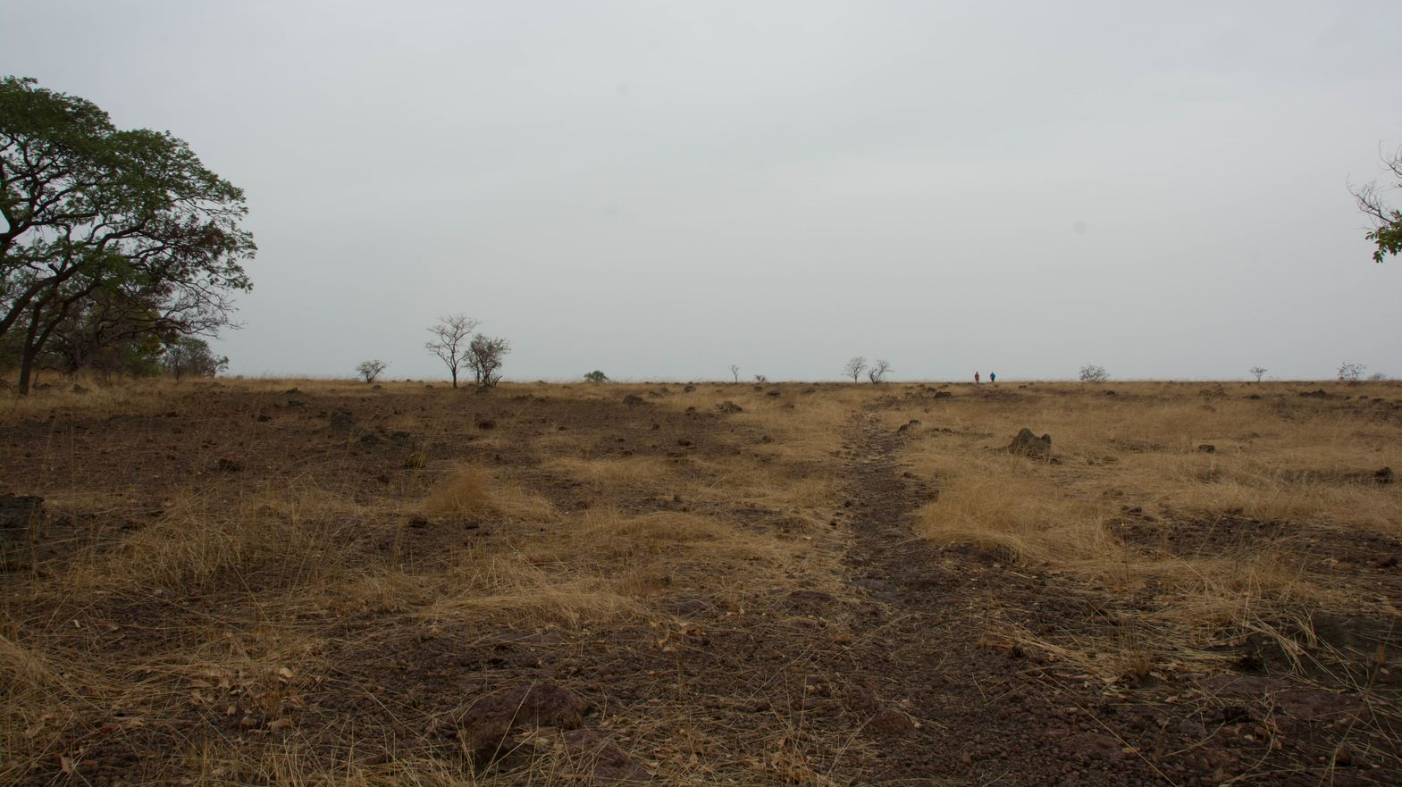
Notes:
Barnas Misjonsprosjekt støtter arbeidet med å grave igjen og plante nyttige trær i de farlige hullene. Slik kan de gamle gullfeltene bli til gode beitemarker og åkrer igjen.

Slide 13
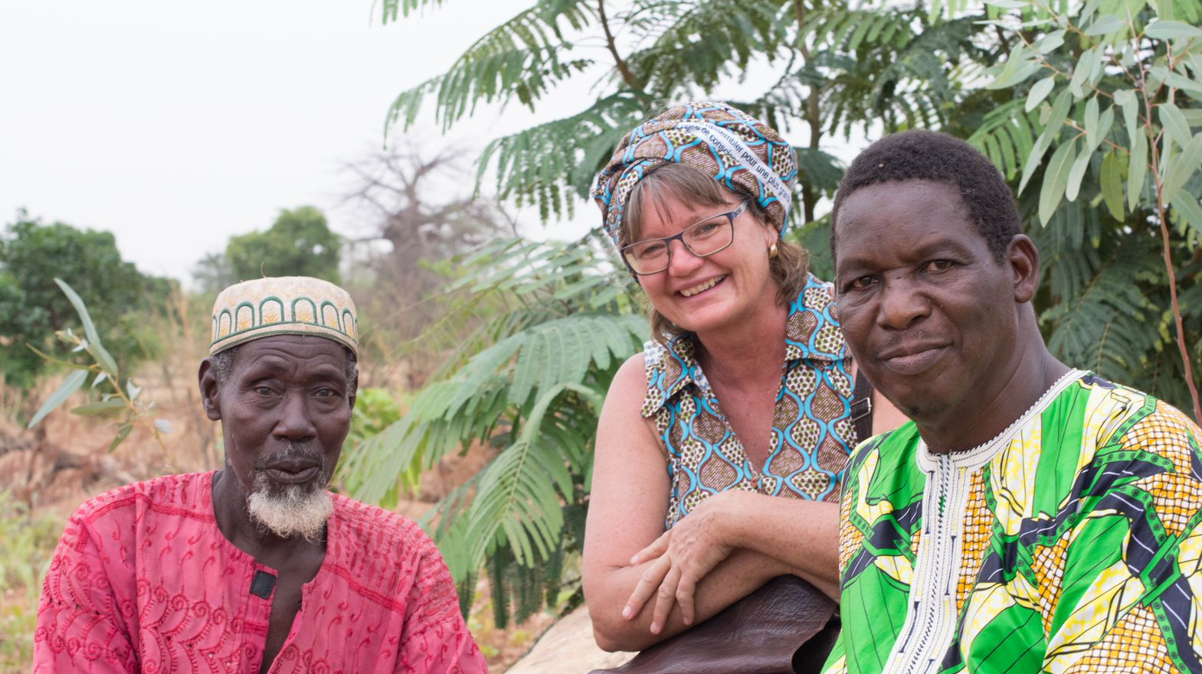
Notes:
Mannen i den røde skjorten heter Woussou, og er medlem i komiteen som har ansvar for kontroll og vedlikehold av det restaurerte gullfeltet. I midten sitter Bergfrid. Hun er misjonær i Mali. Til høyre sitter Youssouf. Han er leder for den lokale organisasjonen som er NLM sin partnar i dette prosjektarbeidet.

Slide 14
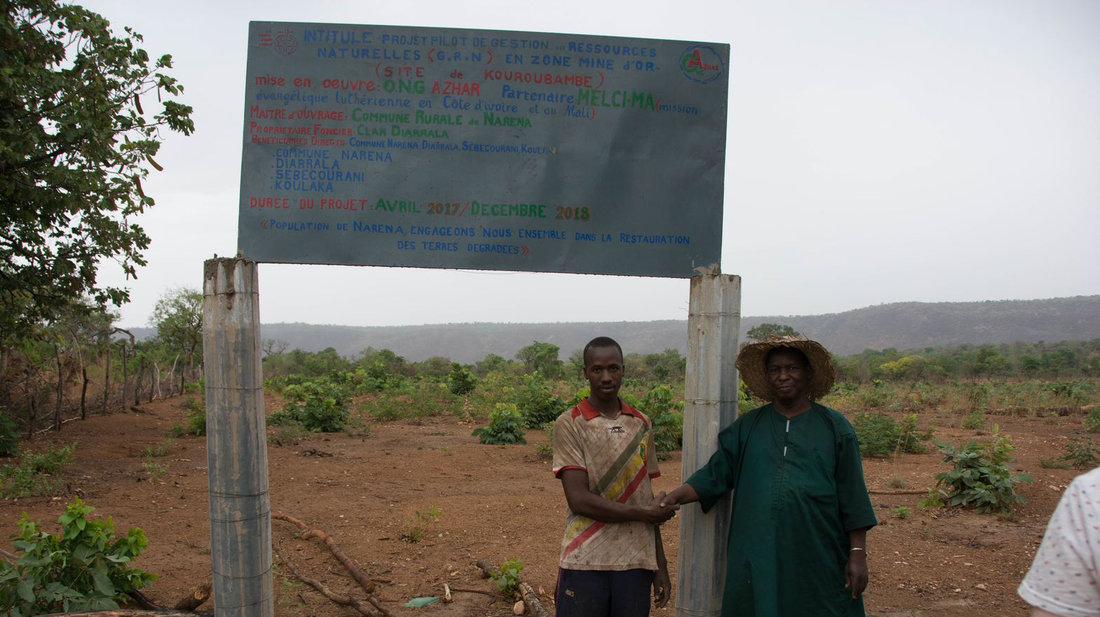
Notes:
Øverst på dette skiltet står navnet på prosjektet: Pilotprosjekt for naturressursforvaltning i gullfeltområde. På dette området er det fylt igjen 4600 brønner og plantet 5000 trær!

Slide 15
Bønneemner:
Be om at Jesus velsigner og gir mot og styrke for prosjektlederen og teamet hans .
Be om at arbeidet med å reparer gamle gullfelt tilbake til matjord lykkes, slik at disse ikke tar liv, men gir liv.
Be om at mange i NARÉNA hører røsten fra Jesus og vil følge han, den gode Hyrde.
Be om at mange barn i Narena, får drømmer om Jesus, den gode hyrde.

Slide 16
Foto: Lars Rugland Aarseth
Tekst: Jorunn Bergo Aarvik, Lars Rugland Aarseth
©️ NLM

